Slide 1

GÜNEŞ SİSTEMİ VE ÖTESİ
Hüseyin Faruk YILDIRIM
Fen Bilimleri Öğretmeni

Slide 2
01
UZAY ARAŞTIRMALARI

Slide 3
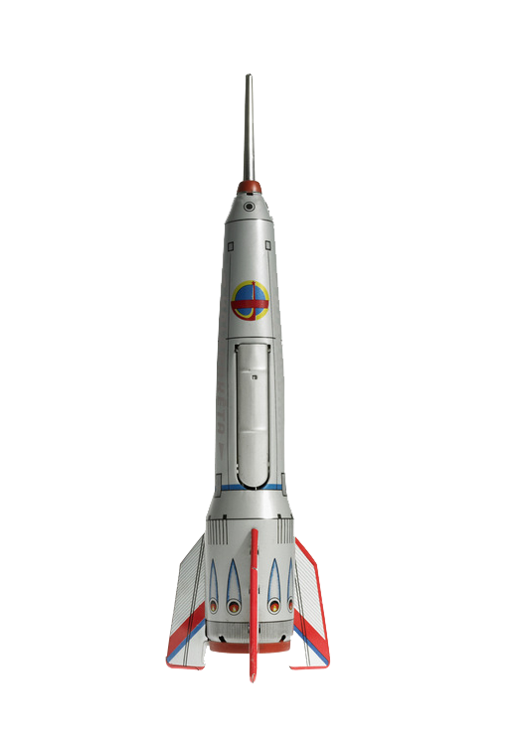
Uzay Araştırmaları
Uzaya gönderilen ve uzaydan elde edilen verileri Dünya’ya ulaştıran teknolojilere uzay teknolojileri denir.
Uzay roketleri, uzay istasyonları, uzay sondaları, uzay mekikleri, yapay uydular ve teleskoplar uzay teknolojilerinin birer parçasıdır.
Uzay araçlarını yörüngelerine veya başka bir gök cismine taşımak için kullanılan araçlara roket denir.
Askerî amaçlı kullanılan roketlere füze denir.
Uzay Roketi

Slide 4
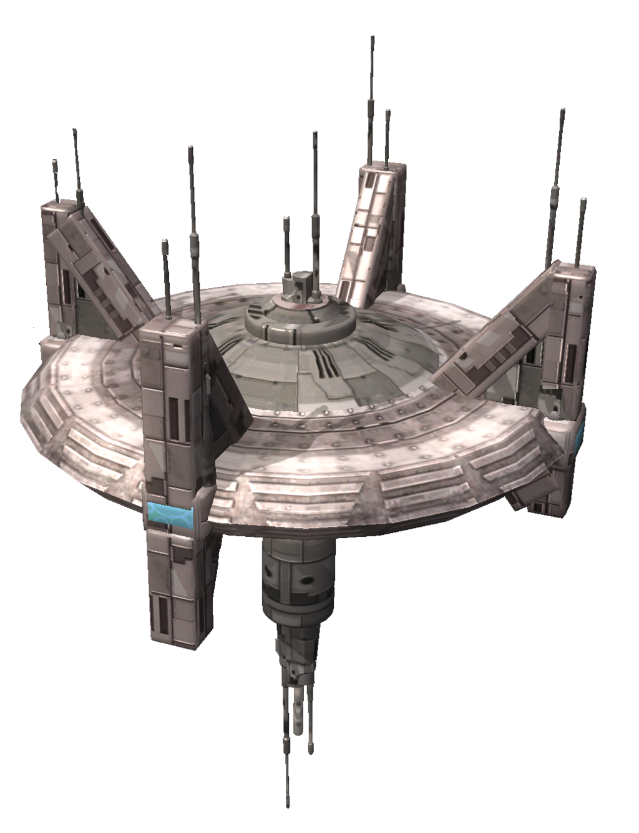
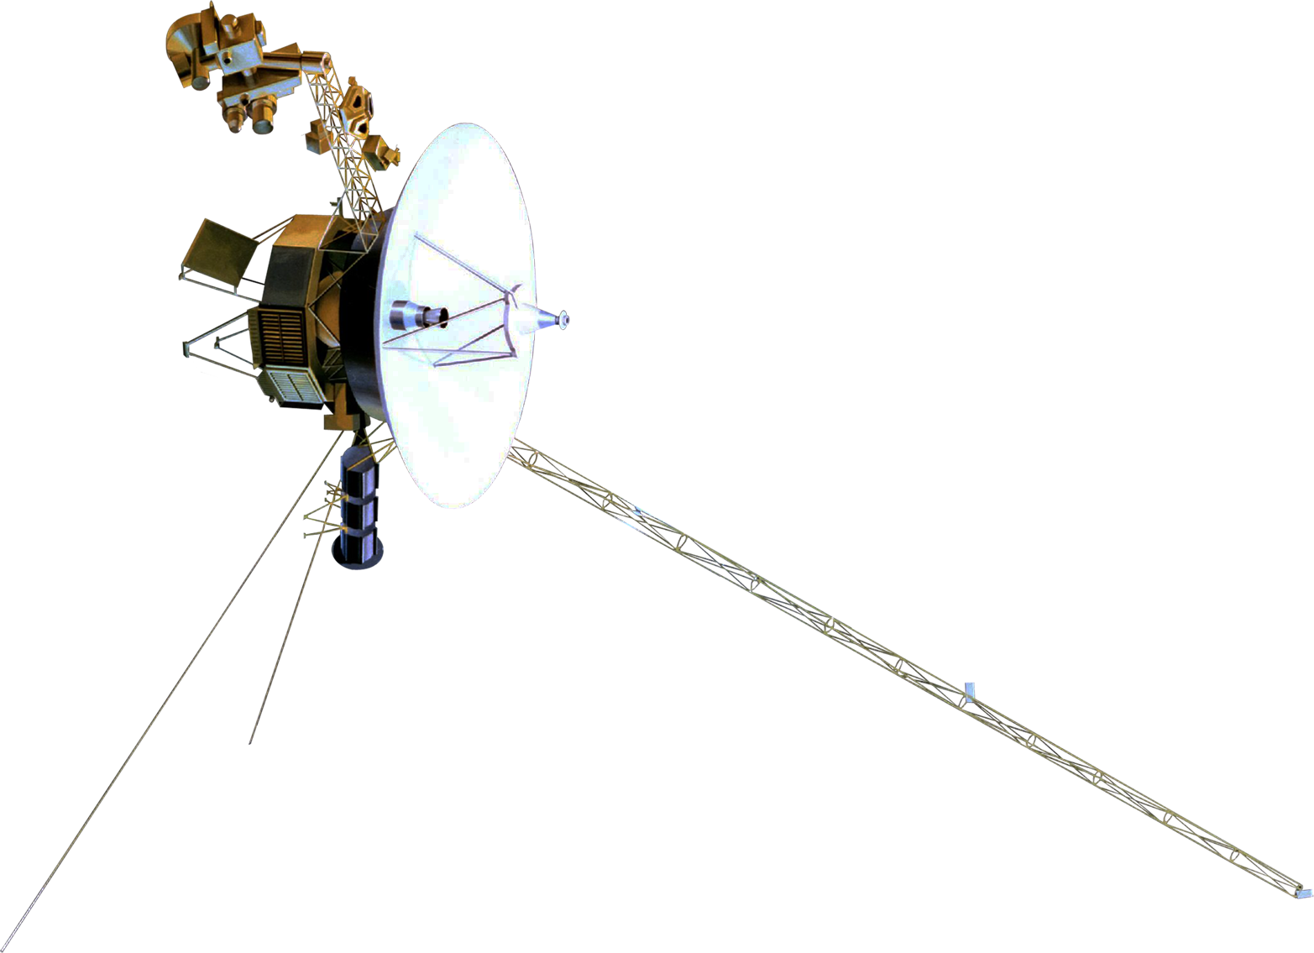
Gök bilimi ile ilgili araştırma ve deney yapan insanlı uydulardır.
Astronot ve uzay araştırmacılarının uzayda uzun süre kalmalarını sağlayan uzay araçlarıdır.
Uzay İstasyonu
Gök cisimlerini incelemek üzere uzaya gönderilen robotik araçlardır.
Uzaktan kumanda ile insansız olarak çalışan cihazlardır.
Fotoğraf çekme, atmosfer ve toprak analizinde kullanılmaktadır.
Uzay Sondası

Slide 5
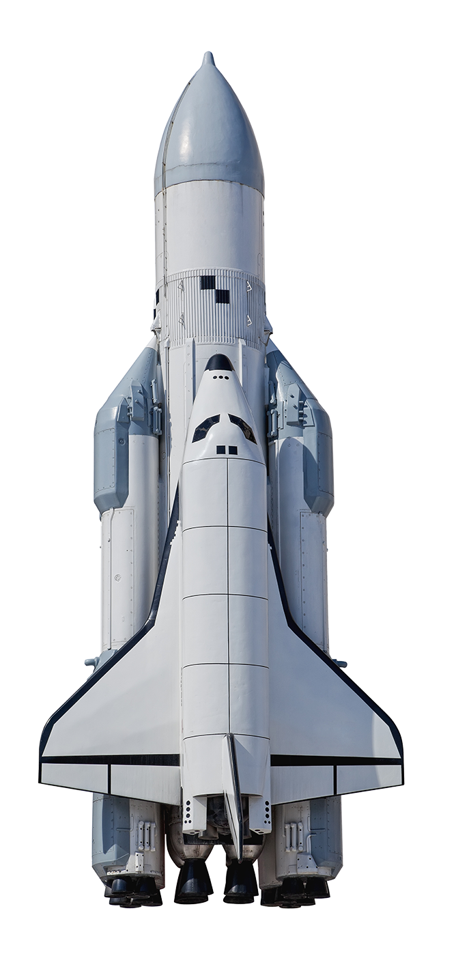
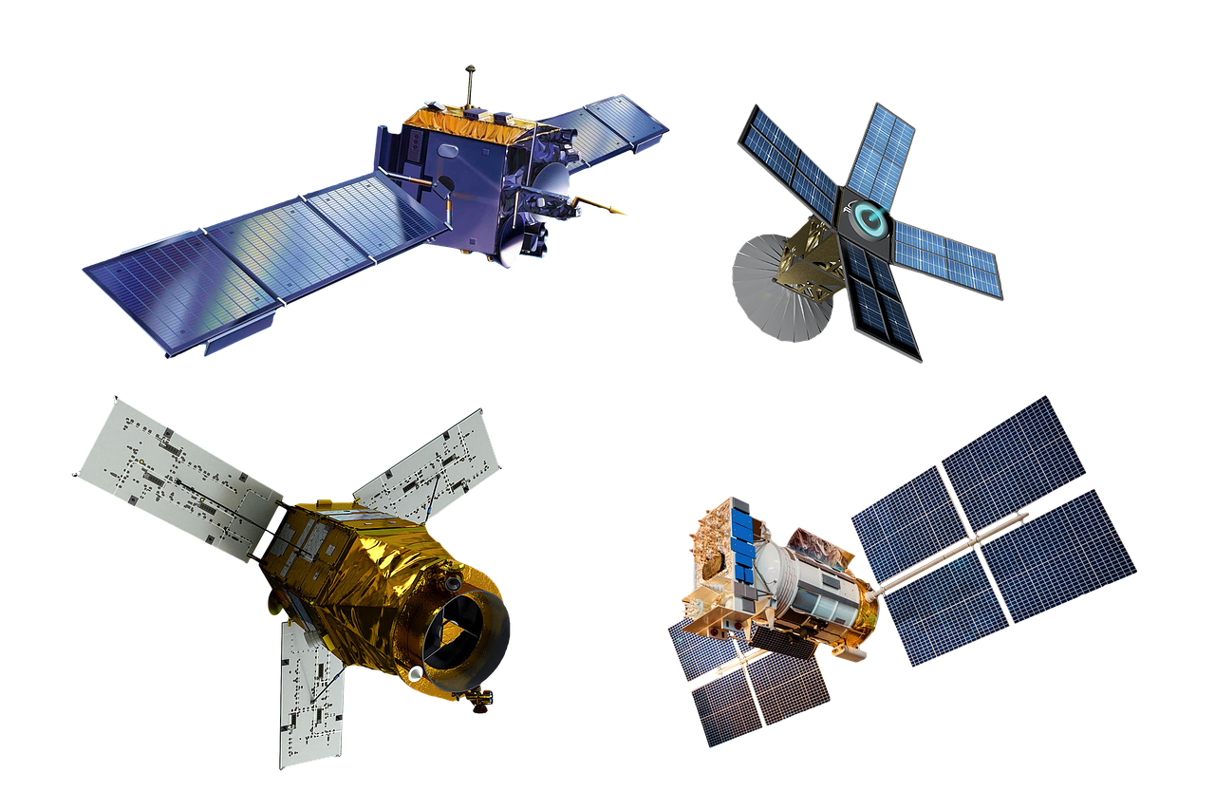
Tekrar kullanılabilen uzay araçlarıdır.
Uydu yerleştirmek ve uzayla ilgili araştırma yapmak için geliştirilmiş araçlardır.
İlk uzay mekiği Columbia Uzay Mekiği’dir.
Uzay Mekiği
İnsan eliyle yapılan ve Dünya yörüngesine yerleştirilen cisimlere yapay uydu denir.
Askeri, haberleşme, meteoroloji ve gök cisimlerini inceleme amaçlı kullanılır.
Dünya’nın ilk yapay uydusu 1957 Rus yapımı Sputnik 1 uydusudur.
Yapay Uydu

Slide 6
Türkiye’nin Uzaya Gönderdiği Uydular
Haberleşme | Gözlem | Öğrenim
TÜRKSAT 1A TÜRKSAT 1B TÜRKSAT 1C TÜRKSAT 2A TÜRKSAT 3A TÜRKSAT 4A TÜRKSAT 4B TÜRKSAT 5A TÜRKSAT 5B TÜRKSAT 6A | BİLSAT RASAT GÖKTÜRK-1 GÖKTÜRK-2 İMECE | İTÜPSAT

Slide 7
Uzay Kirliliği
Tanım: Dünya’nın çevresinde dolanan, işlevi olmayan insan yapımı uzay araçlarının oluşturduğu kirliliktir.
Sebepleri: Ömrünü tamamlamış uydular, roket parçaları, yakıt tankları ve uzay aracı atıkları.
Sonuçları: Uzay araştırmalarını olumsuz etkileyebilir. Atıkların Dünya’ya düşmesi sonucu Dünya’daki canlı cansız çevreyi olumsuz etkileyebilir.
Önlemler: Uzay araçları en az kirlilik yapacak şekilde tasarlanmalı, ömrü tükenen araçlar kontrollü bir şekilde Dünya’ya indirilmelidir.

Slide 8



Uzay Araştırması Yapan En Önemli Kurumlar
Ulusal Havacılık Uzay Dairesi
Avrupa Uzay Ajansı
Rus Uzay Ajansı

Slide 9
Teknoloji ve Uzay Araştırmaları Arasındaki İlişki
Uzay araştırmaları sayesinde gündelik yaşamımızda kullanılan bir çok araç geliştirilmiştir.
Teflon, su arıtma cihazı, tükenmez kalem, alüminyum folyo, streç film, duman detektörü, kalp pili, uydu navigasyon cihazı, diş teli, yapay kol ve bacaklar, yapay kalp pompası, itfaiyeci tüpü, kulak termometresi, MR cihazı, çelik yelek, bebek maması bunlardan bir kaçıdır.

Slide 10
Teleskoplar
Gök cisimlerini gözlemlemek için geliştirilmiş cihazlardır.
Teleskobun icadı gök biliminin (astronomi) gelişimini sağlamıştır.
Teleskobu icat eden kişi Hans Lippershey (Hans Liberşey)’dir.
Astronomide kullanılabilecek ilk teleskobu icat eden Galileo Galilei‘dur.
Teleskopların optik teleskop, x-ışını teleskop, gama ışını teleskop, kızılötesi teleskop, radyo teleskop gibi çeşitleri vardır.
Optik teleskoplar; mercekli, aynalı, hem mercekli hem de aynalı çeşitlere sahiptir.

Slide 11
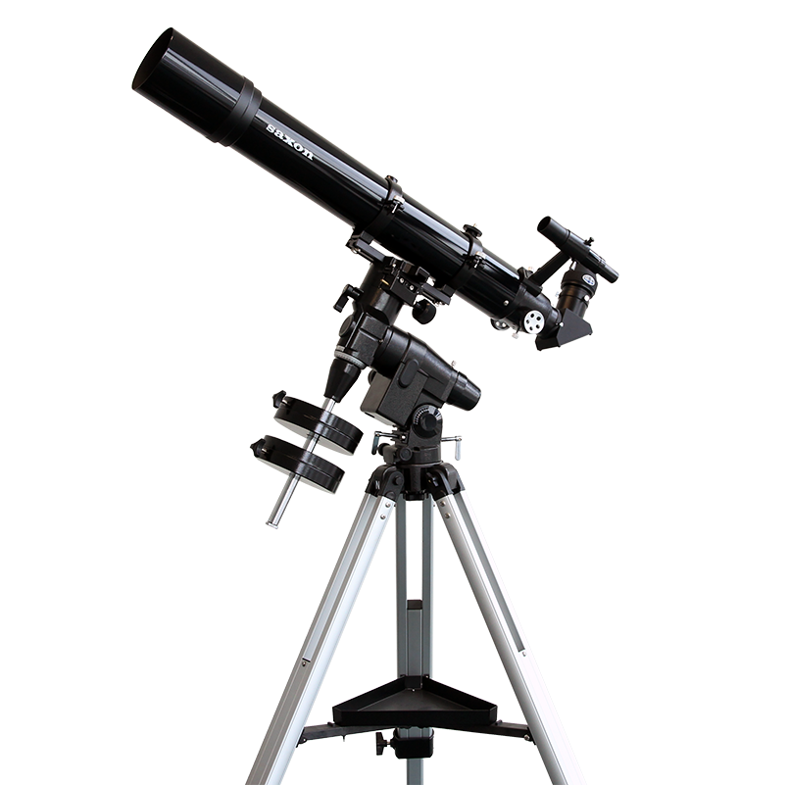
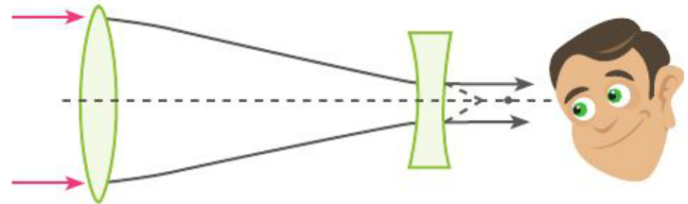
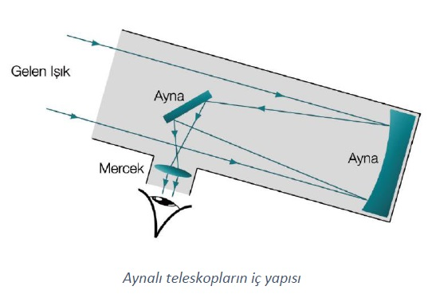
Mercekli Teleskoplar
Uzaydan gelen ışınların doğrudan göze iletildiği teleskoplardır.
Teleskop
Aynalı Teleskoplar
Uzaydan gelen ışınların teleskoptaki aynalı yüzeye çarptıktan sonra prizmadan geçerek göze geldiği teleskoplardır.

Slide 12
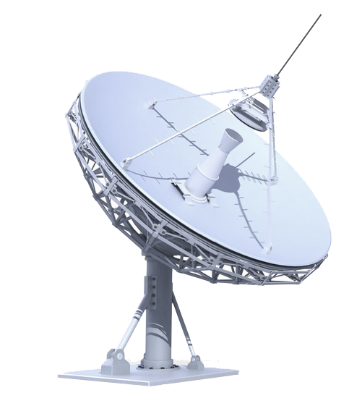
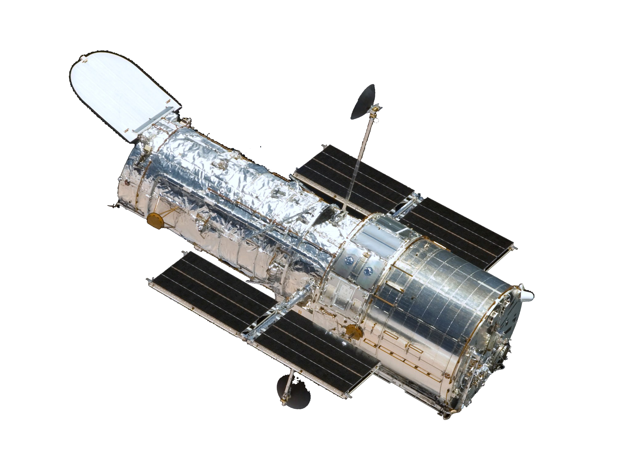
Radyo Teleskopları
Uzaydan gelen elektromanyetik yayınları alabilmek için 100 m çapında dev antenler kullanılarak yapılan teleskoplardır.
Radyo Teleskobu
Uzay Teleskopları
Gece ve gündüz gözlemlerinin yapılabildiği, yeryüzünden belirli mesafelerde yörüngelere oturtulan teleskoplardır.
En büyük uzay teleskobu Hubble’dır.
Uzay Teleskobu

Slide 13
BİLGİ
Büyük teleskoplar rasathanelerde (gözlemevi) bulunur.
Hubble uzay teleskobu atmosferin olumsuz etkilerinden etkilenmemesi için uzayda bulunur.

Slide 14
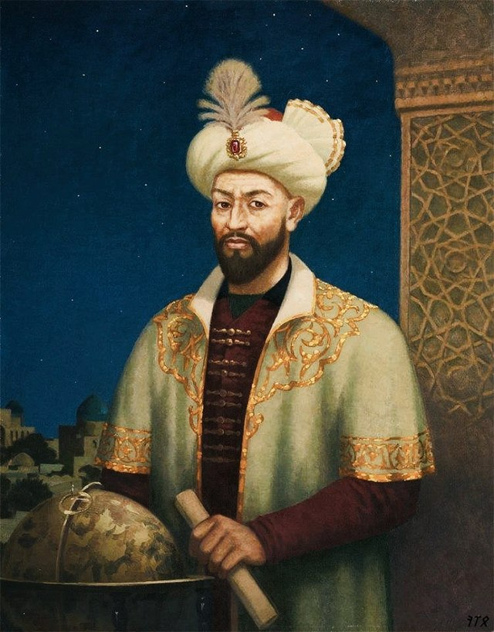
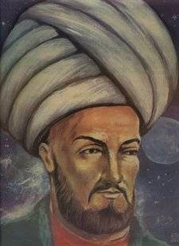
Türk İslam Gökbilimcileri
Uluğ Bey
Semerkant Rasathanesi’ni kurmuştur.
Takiyüddin
İstanbul’da ilk rasathaneyi kurmuştur.

Slide 15
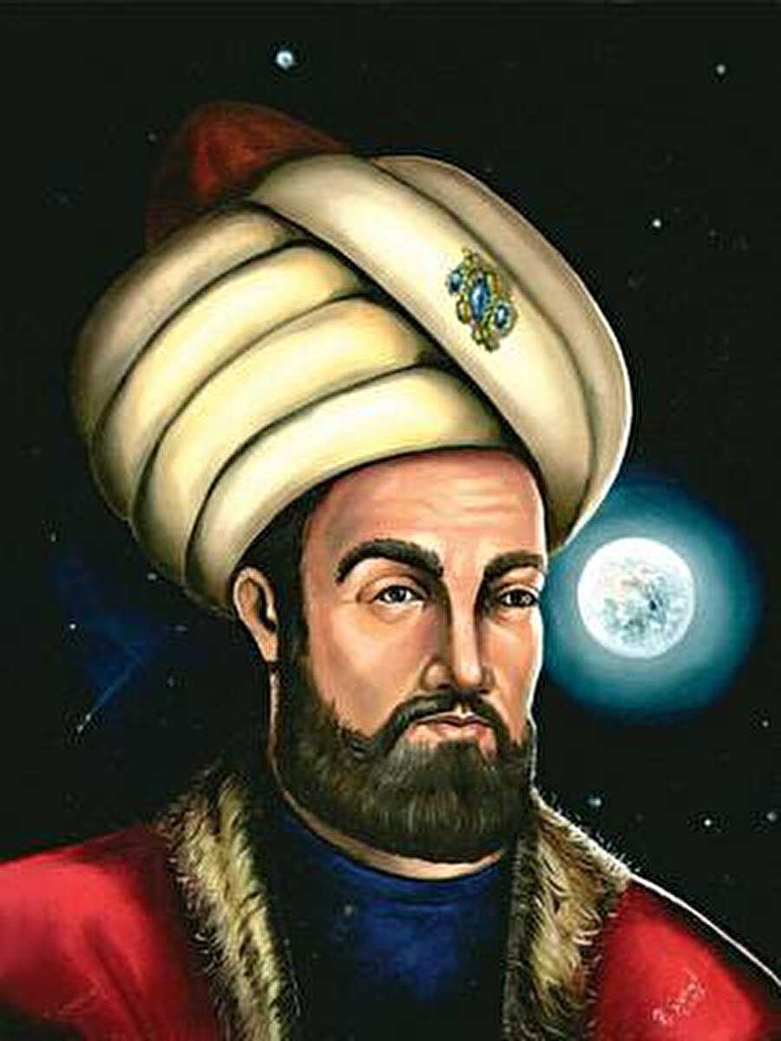
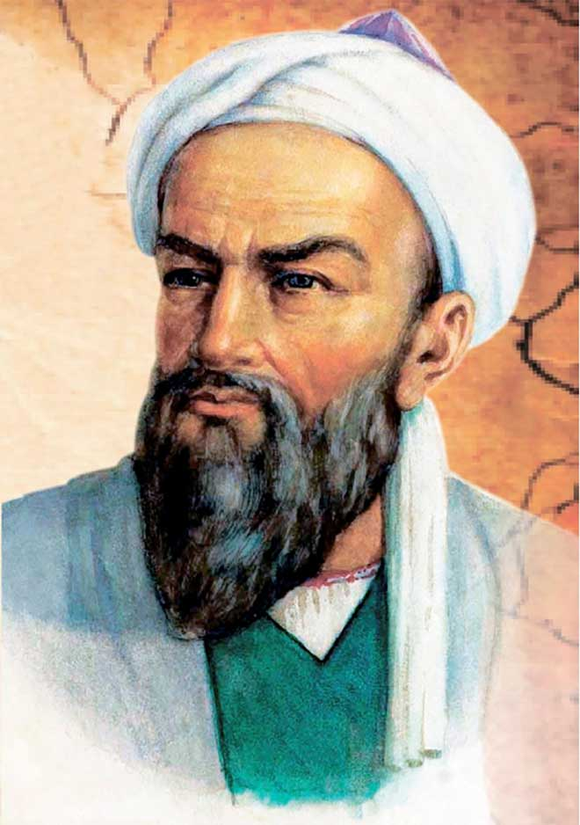
Ali KUŞÇU
Ayın haritasını çıkaran ilk bilim insanıdır.
Gök cisimlerinin Dünya’ya uzaklıklarını hesaplamıştır.
Biruni
Dünya’nın döndüğünü belirleyen ilk bilim insanıdır.

Slide 16
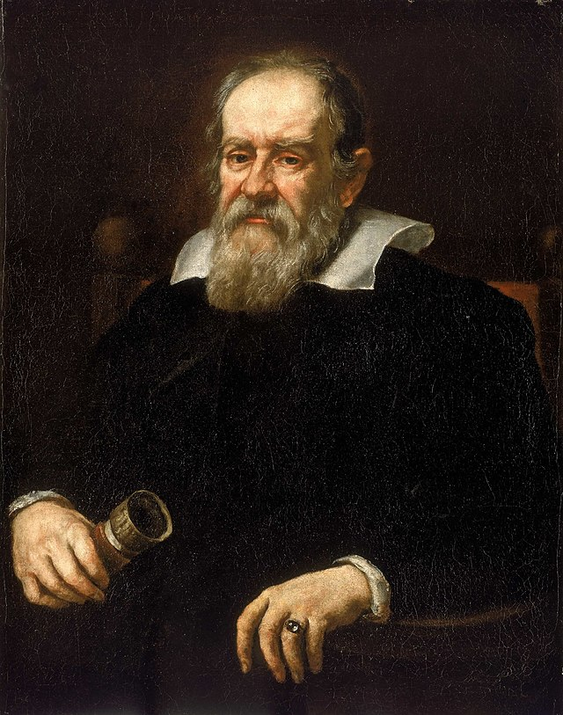
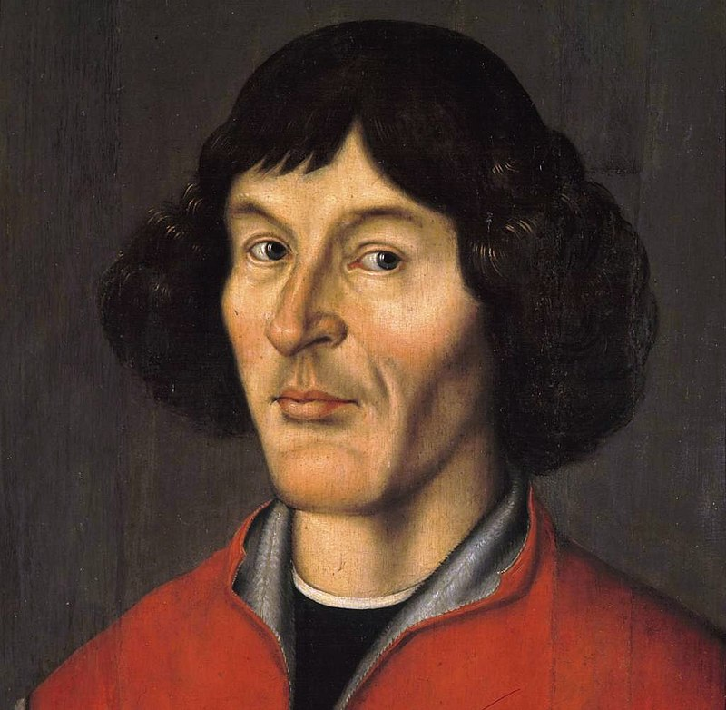
Yabancı Gökbilimciler
Galileo
Güneş’in döndüğünü keşfetmiştir.
Jüpiter’in dört uydusunu görmüştür.
Copernicus (Kopernik)
Dünya ve diğer gezegenlerin Güneş etrafında dolandığını söylemiştir.

Slide 17
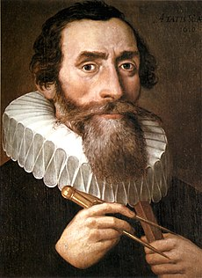
Kepler
Gezegenlerin Güneş etrafında eliptik yörüngede döndüğünü söylemiştir.

Slide 18
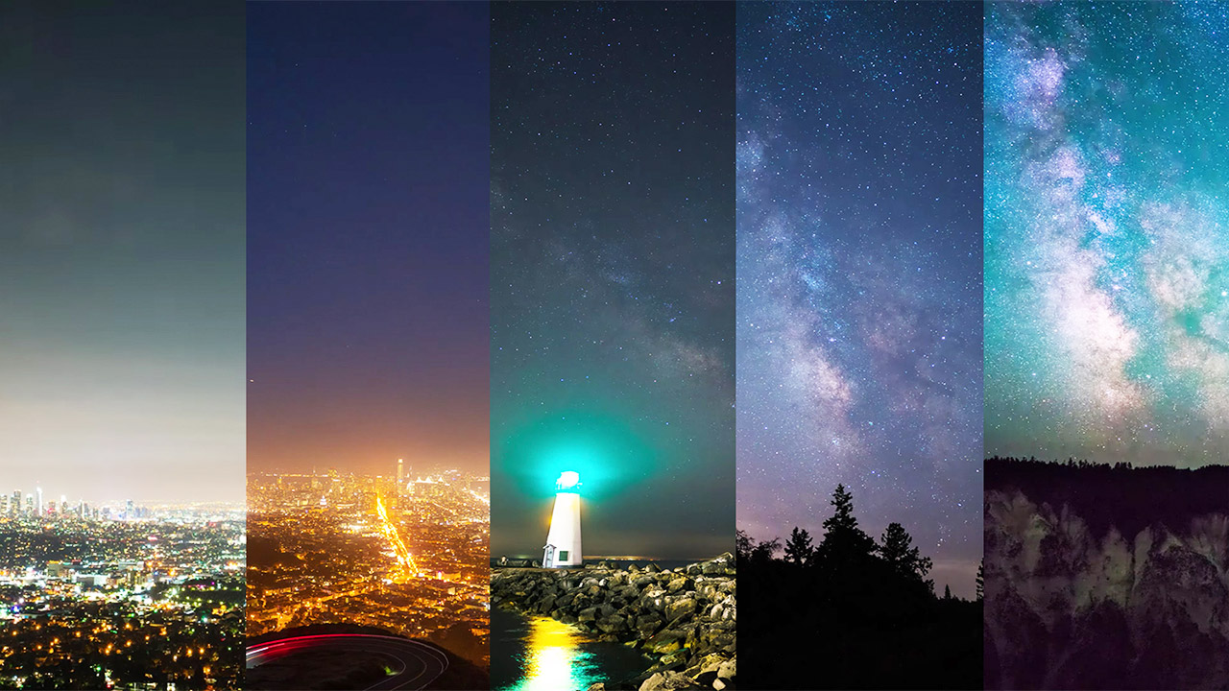
Işık Kirliliği
Işığın doğru zamanda, yerde ve miktarda kullanılmaması sonucu oluşur.
Gök cisimlerinin izlenebilmesini engeller.

Slide 19
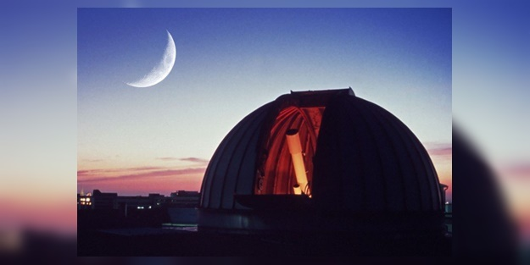
Rasathane (Gözlemevi)
Gece gökyüzünün izlendiği özel yerlerdir.
Gözlemlerin daha iyi yapılabilmesi için ışık kirliliğinin ve bulut oluşumunun az olduğu, şehir merkezinden uzakta, yüksek yerlere kurulan yapılardır.

Slide 20
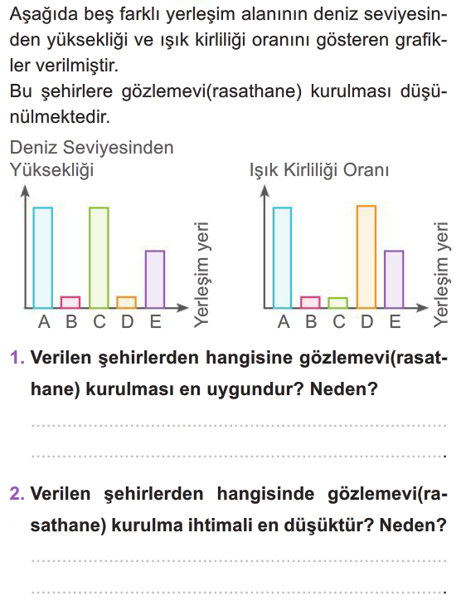

Slide 21
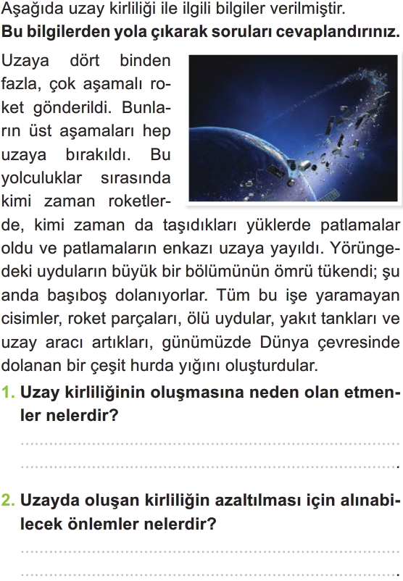

Slide 22
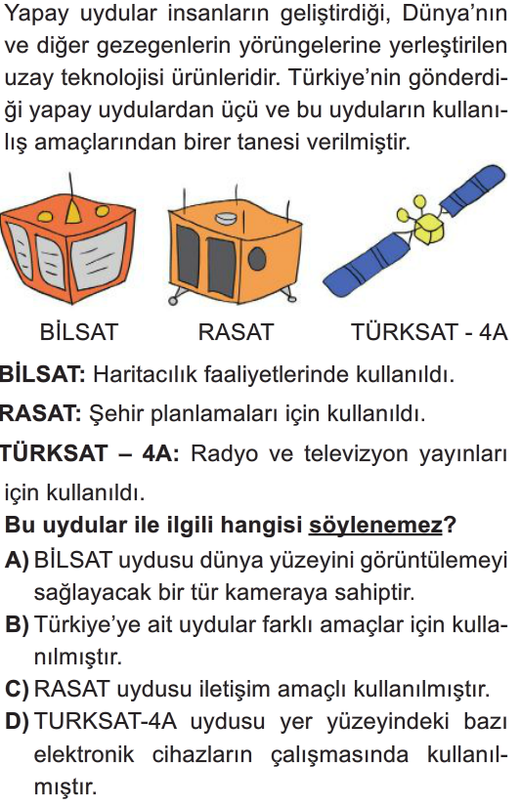

Slide 23
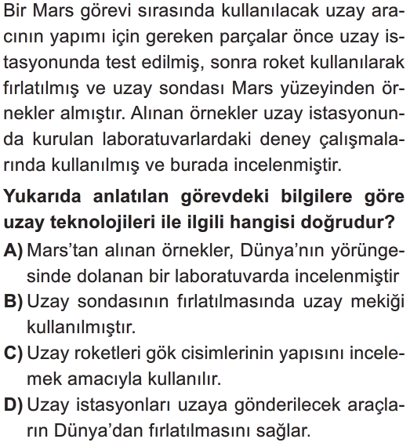

Slide 24
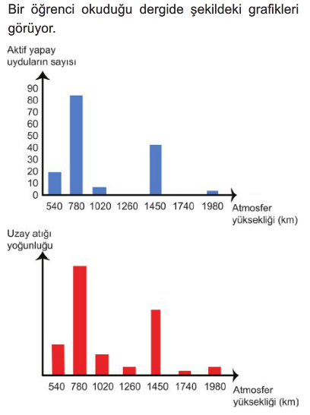
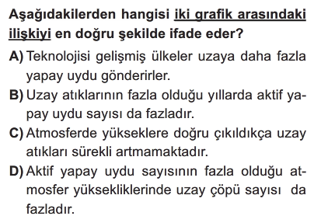

Slide 25
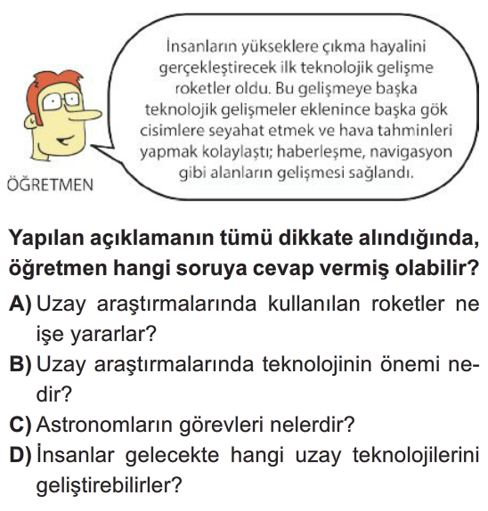

Slide 26
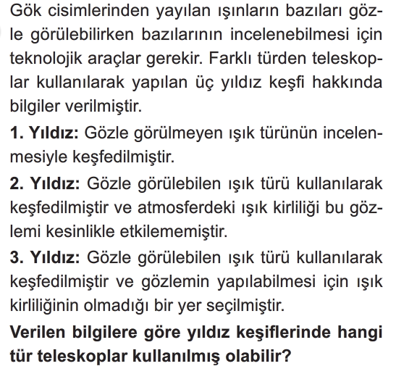
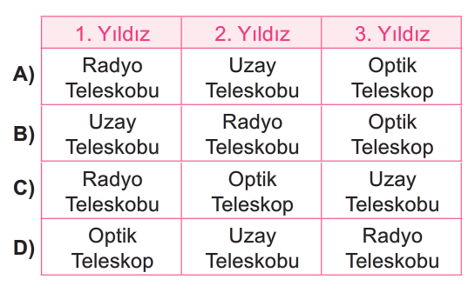

Slide 27
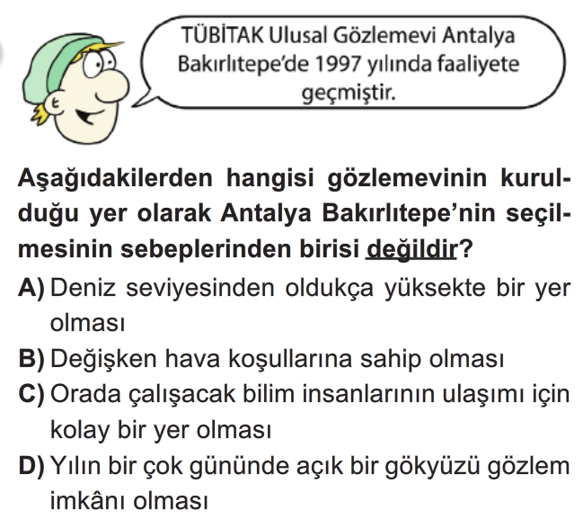

Slide 28
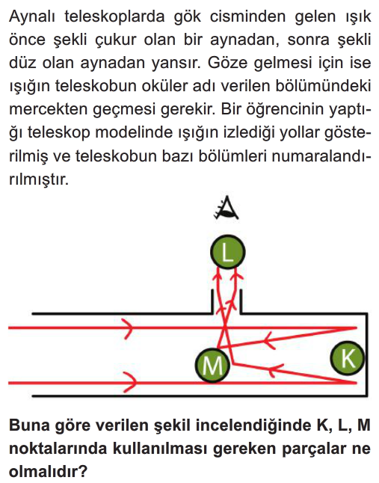
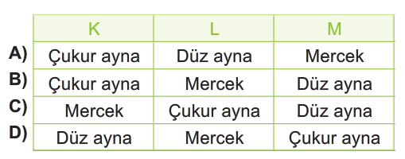

Slide 29
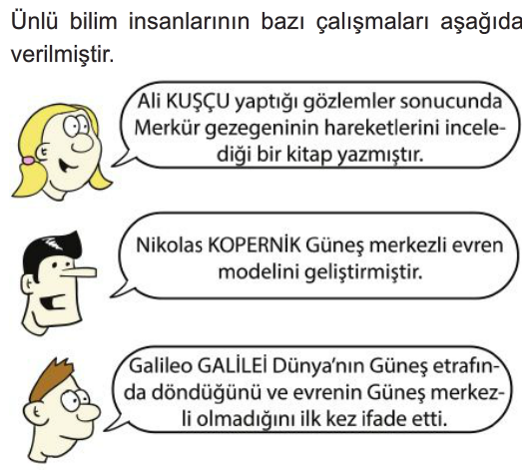
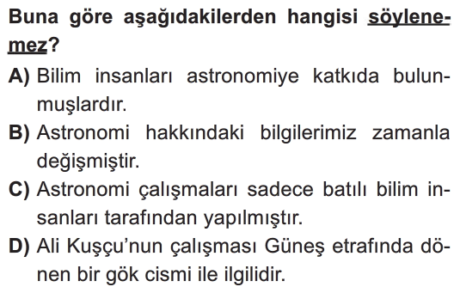

Slide 30
02
GÖK CİSİMLERİ

Slide 31
Gök Cisimleri
Uzayda galaksiler, yıldızlar, gezegenler, asteroitler ve meteorlar bulunur. Bunların her birine gök cismi denir.

Slide 32
Bulutsu (Nebula)
Uzayda bulunan gaz ve toz bulutlarına Bulutsu (Nebula) denir.
Yıldızlar da bir çok gök cismi gibi bulutsu içerisinde doğar.
Atbaşı, Orion, Tarantula, Kartal, Yengeç ve Kelebek Bulutsusu bulutsulara örnek olarak verilebilir.
Bir yıldız süpernova patlaması geçirdiğinde arkasında bulutsu bırakır.
Bulutsu Çeşitleri;
Parlak Bulutsu: Orion, Kartal
Karanlık Bulutsu: Atbaşı
Gezegenimsi Bulutsu: Sarmal, Kelebek

Slide 33
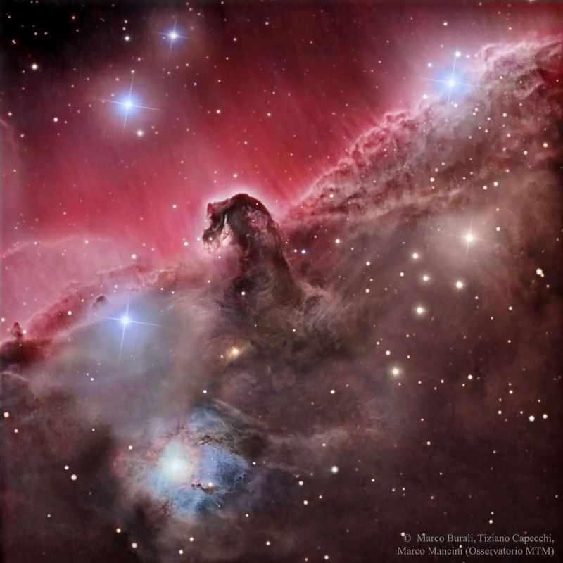
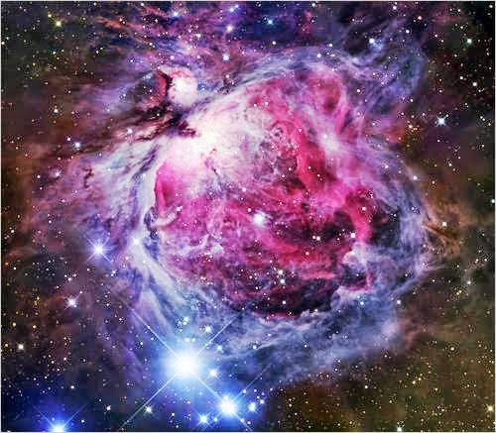
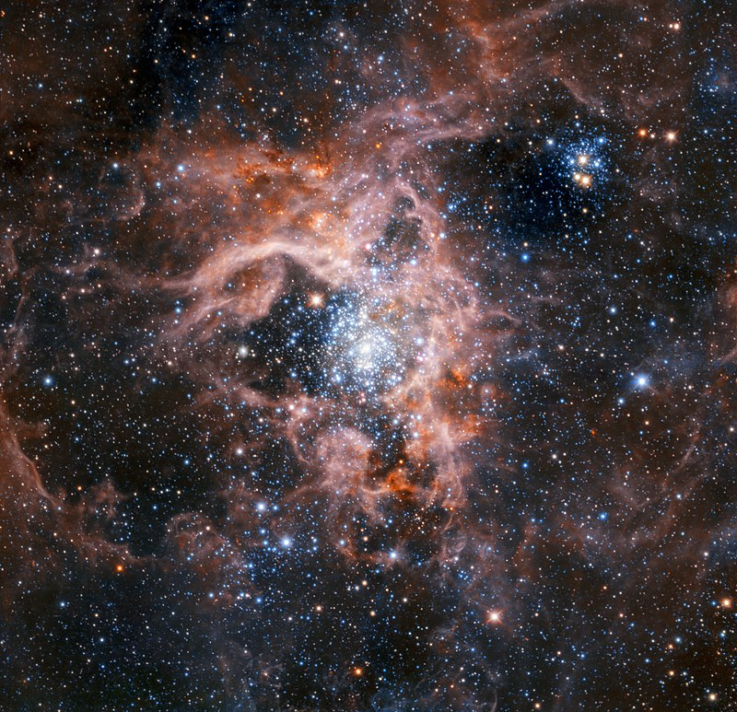
Atbaşı Bulutsusu Orion Bulutsusu Tarantula Bulutsusu

Slide 34
BİLGİ
Dünya'ya en yakın bulutsu:
Helis Bulutsusu
Bilinen en büyük bulutsu:
Tarantula Bulutsusu

Slide 35
Yıldızlar
Yıldızlar nebula (bulutsu) adı verilen gaz bulutundan doğar.
Yıldızlar sıcak gazlardan oluşmuştur.
Yıldızlar ısı ve ışık kaynağıdır.
Yıldızların şekli genellikle küreseldir.
Yıldızlar da doğar, yaşar ve ölürler.
Yıldızların enerjisi hidrojenin helyuma dönüşmesi ile oluşur.

Slide 36
Yıldızlar
Ömrü biten dev yıldızlar şiddetli bir patlama ile parçalanır ve ortaya çıkan parçalar uzay boşluğuna dağılır.
Yıldızların ortalama ömrü 10 milyar yıldır.
Yıldızlar çok uzakta oldukları için ışıkları atmosferden geçerken titreşerek göze ulaşır.
Yıldızlar kendi ekseni etrafında dönerken, galaksi içerisinde de dolanırlar.

Slide 37
BİLGİ
Gece görülen en parlak yıldız:
Sirius
Güneş’ten sonra Dünya’ya en yakın yıldız:
Proxima Centauri
Bilinen en büyük yıldız:
VY Canis Majoris

Slide 38

Yıldızların Sıcaklıkları
Soğuk ➝ Kırmızı yıldızlar
Orta sıcaklıkta ➝ Sarı yıldızlar
Çok sıcak ➝ Mavi veya beyaz yıldızlar
Mavi ışık saçan yıldızlar en genç yıldızlardır. Maviden beyaz, sarı, kırmızı ışık saçan yıldızlara doğru gidildikçe yıldızın yaşının daha büyük olduğu anlaşılır.

Slide 39
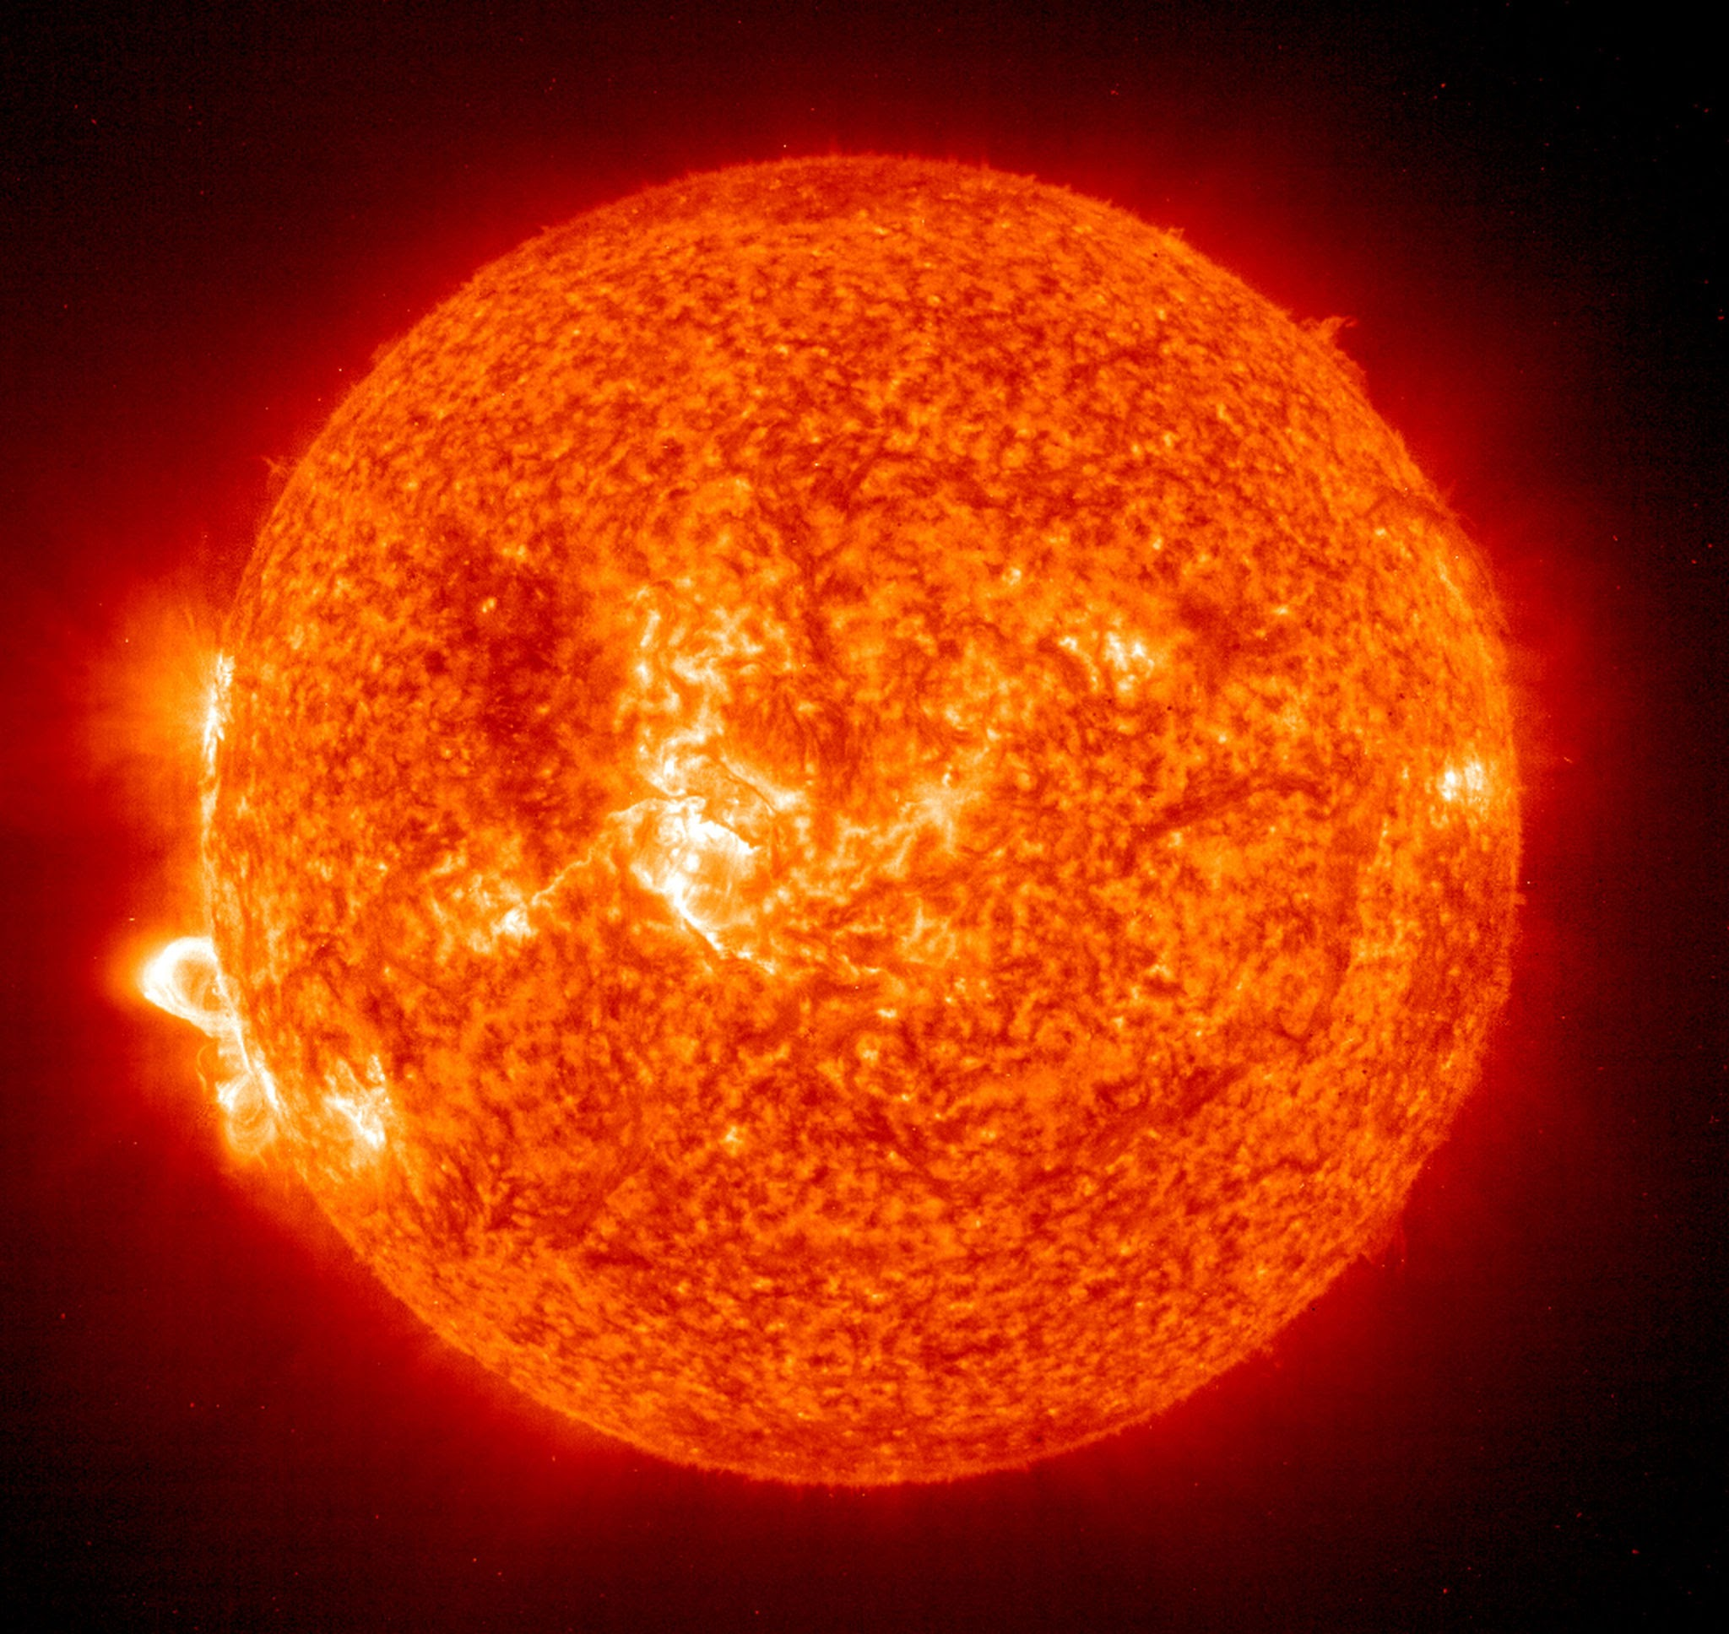
Güneş
Dünya'ya en yakın yıldız Güneş'tir.
Güneş'e doğrudan bakmak göze zarar verir, körlüğe neden olabilir.
Güneş, bize diğer yıldızlardan yakın olduğu için büyük görünür.
Güneş, orta büyüklükte bir yıldızdır.
Güneş, sarı renkte bir yıldızdır. (MEB Kitabına göre)
Güneş, yaklaşık 5 milyar yaşındadır.

Slide 40
Yıldızların Yaşam Süreci
Yıldızlar da canlılar gibi doğar büyür ve ölür.
Bir yıldızın doğumu bulutsu içerisinde gerçekleşir.
Bulutsu içerisindeki gaz ve toz bulutları bir araya gelerek sıkışır, yoğunluğu ve sıcaklığı artar.
Belirli bir sıcaklığa geldiğinde yıldızlar doğar ve ısı ve ışık vermeye başlar.
Yıldızların içindeki enerji hidrojenin helyuma dönüşmesi ile açığa çıkar. Yıldızın içerisindeki yakıt (Hidrojen) bittiğinde yıldızın ölümü de yavaş yavaş
başlar.
Büyük kütleli yıldızlar süpernova patlaması geçirir.

Slide 41
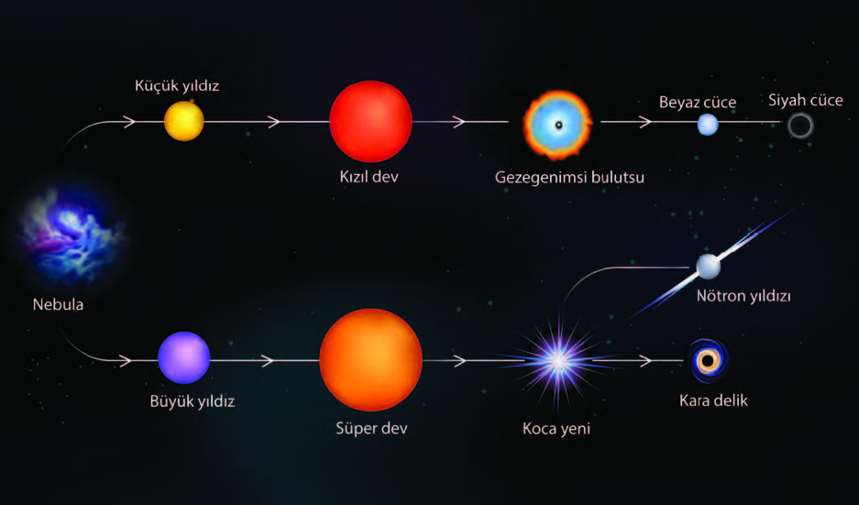

Slide 42
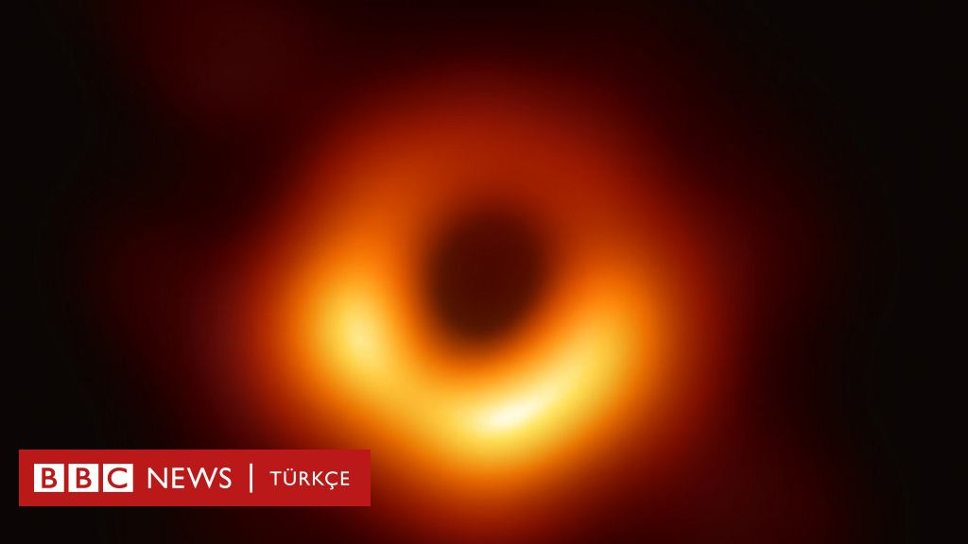
Karadelik
Ömürlerinin sonuna gelen enerjisi biten büyük kütleli yıldızlar şiddetli bir patlama sonucu patlamanın çekirdeği karadeliğe dönüşür.
Karadelikler çok küçük hacimde sonsuz yoğunluğa sahip gök cismi olması çok büyük kütle çekim kuvvetine sahip olmasına neden olur.
Karadeliğin çekim kuvvetinin çok fazla olması kendine yaklaşan her şeyi içine çeker (yutar).
Birçok galaksinin merkezinde karadelik vardır Samanyolu Galaksisi’nin de merkezinde karadelik vardır.

Slide 43
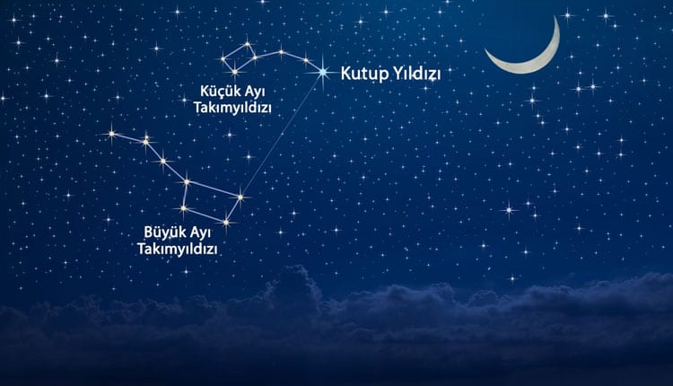
Takım Yıldızı
Gökyüzünde bir arada görünen yıldız kümelerine takım yıldızı denir.
Takım yıldızında bulunan yıldızlar aslında birbirinden çok uzakta bulunmaktadır.
Büyükayı, Küçükayı, Ejderha, Çoban, Kuzey tacı, Orion (Avcı) günlük hayatta sıkça duyduğumuz takım yıldızlarıdır.
Burçlarda takım yıldızlarına örnek verilebilir.

Slide 44
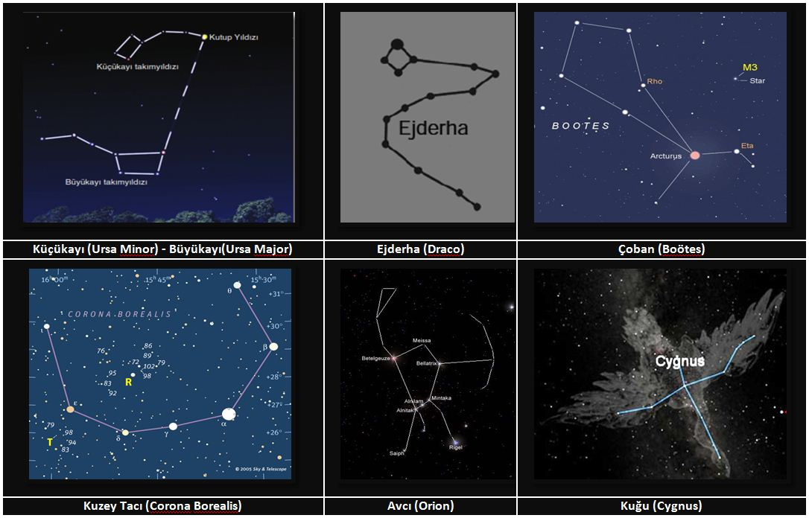

Slide 45
Takım Yıldızı
Takım yıldızlarına bakıldığında görüntüleri bazı hayvan ve nesnelere benzetilmiştir. Bu benzetmeler, gökyüzü gözlemini kolaylaştırmaktadır.
Küçük ayı takım yıldızı kepçeyi andırır. Kepçenin sapındaki son yıldız Kutup Yıldızı'dır.
Kutup yıldızı bize daima kuzey yönünü gösterir.

Slide 46
BİLGİ
Çoban Takım Yıldızı ile Çoban Yıldızı karıştırılmamalıdır.
Venüs gezegeninin halk arasındaki ismi Çoban Yıldızı'dır.

